Slide 1
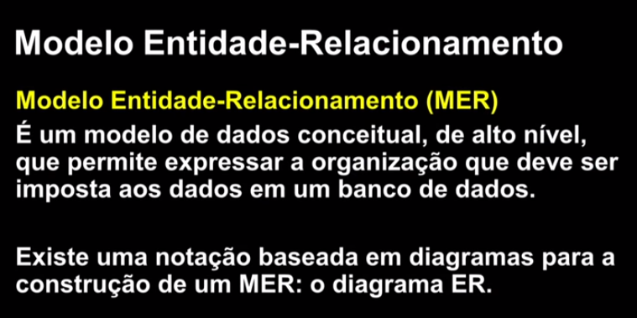

Slide 2
Entidades
Atributos
Chaves
Relacionamento
Cardinalidades

Slide 3
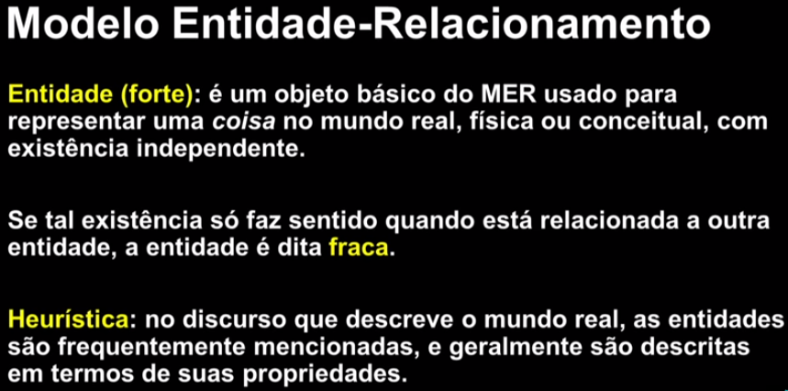

Slide 4
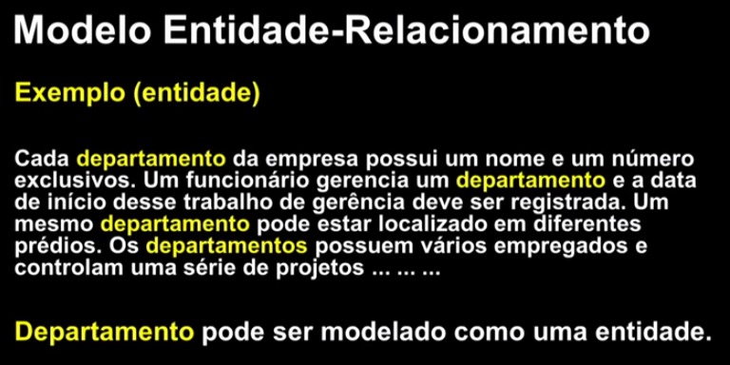

Slide 5
No Diagrama ER (DER), as entidades são representadas por retângulos.
DEPARTAMENTO
FUNCIONÁRIO
PROJETO
DEPENDENTE
Entidade Fraca

Slide 6
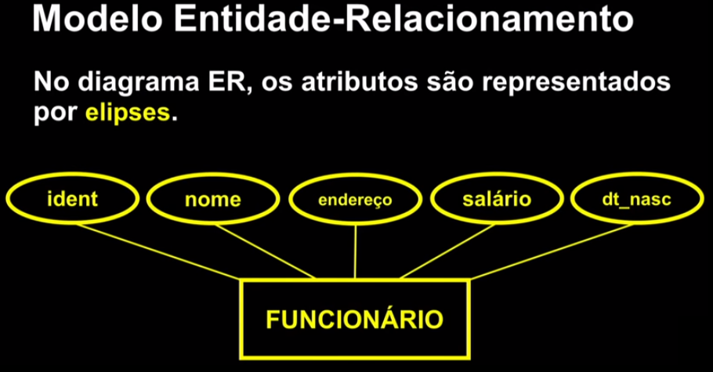

Slide 7
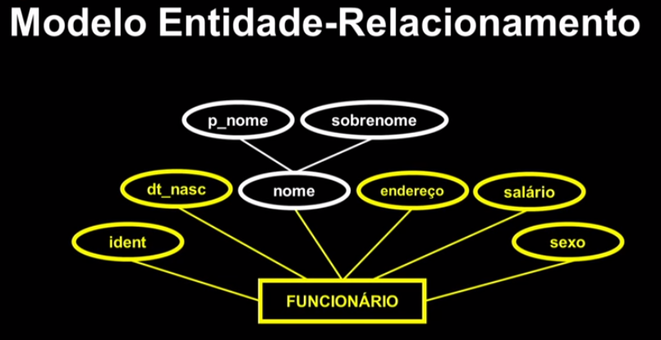
Atributo Composto

Slide 8
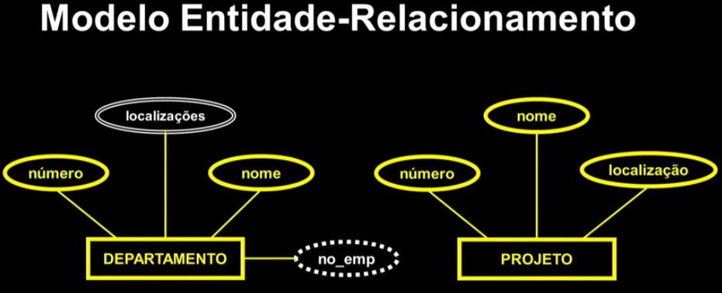
Atributo Multivalorado
Atributo Derivado
(Calculado a partir de outros valores)

Slide 9
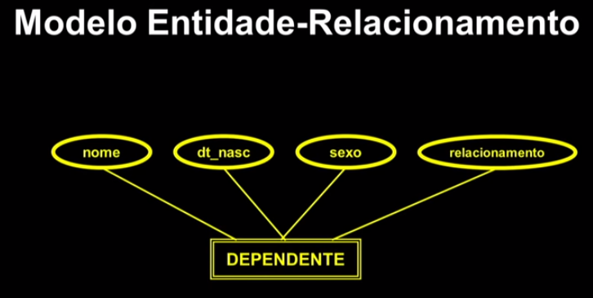
Entidade Fraca

Slide 10
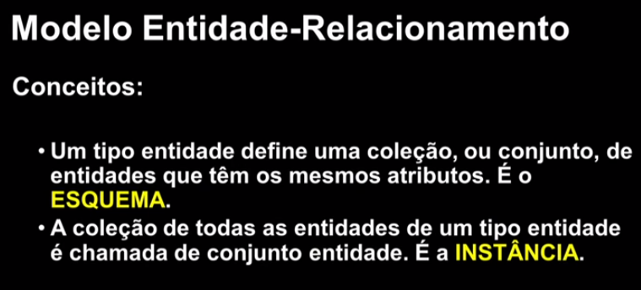

Slide 11
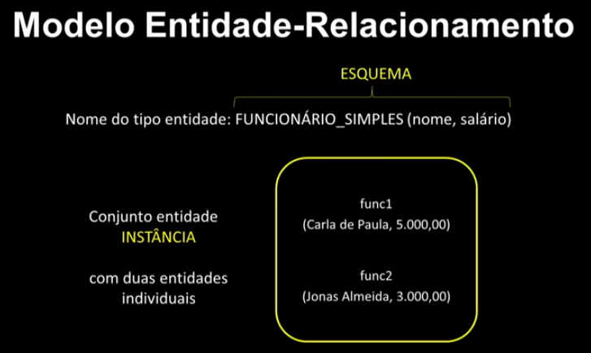

Slide 12
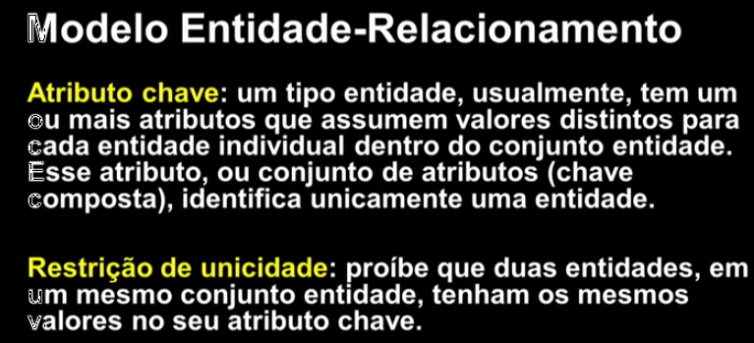

Slide 13
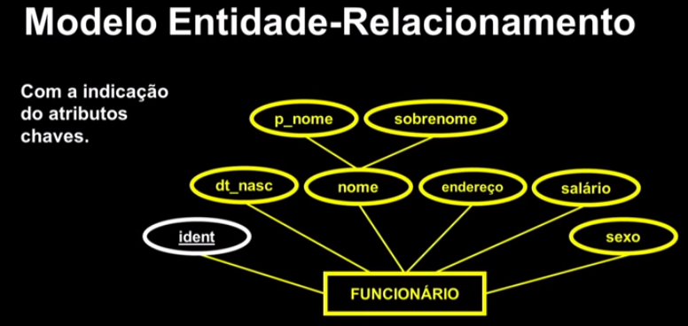

Slide 14
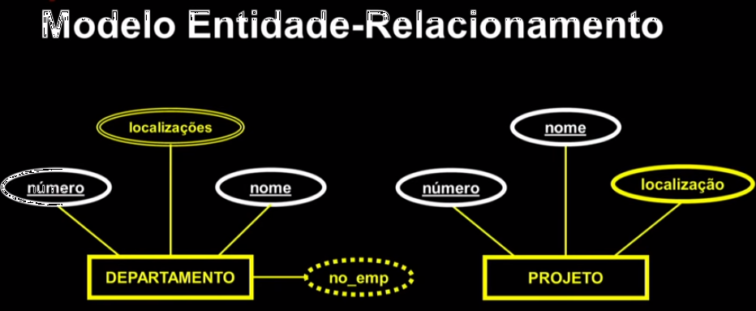

Slide 15
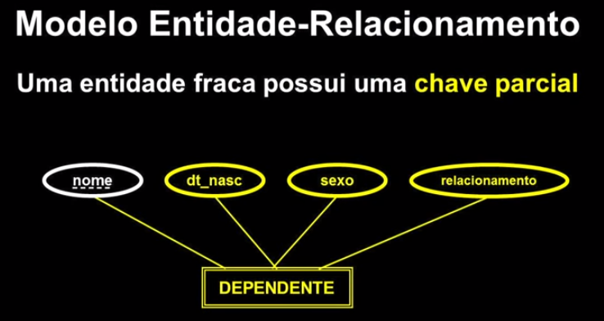

Slide 16
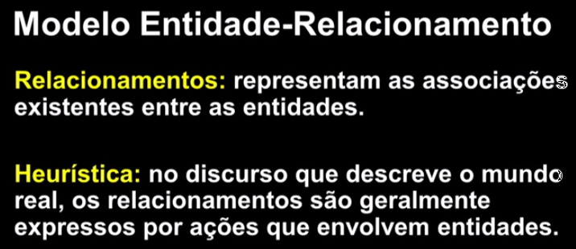

Slide 17
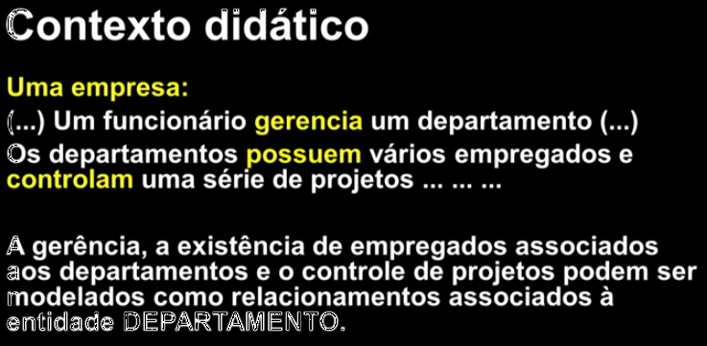

Slide 18
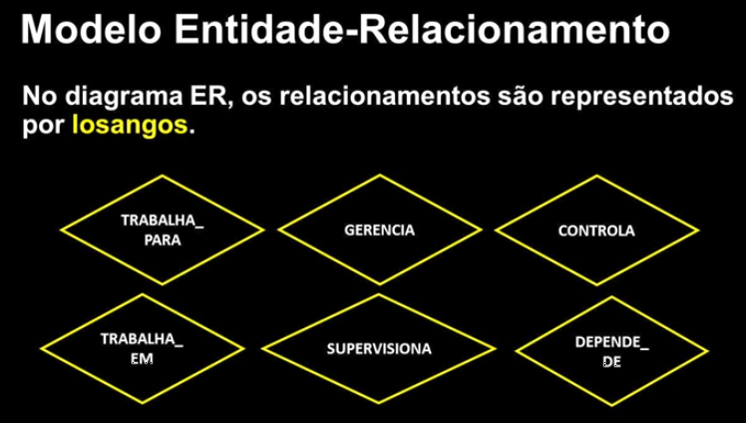

Slide 19
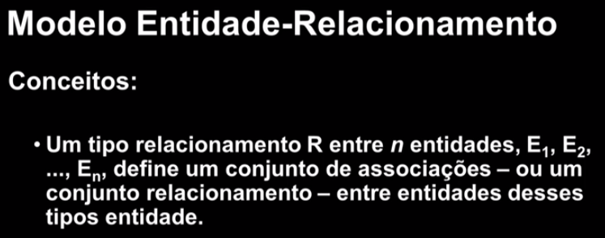

Slide 20
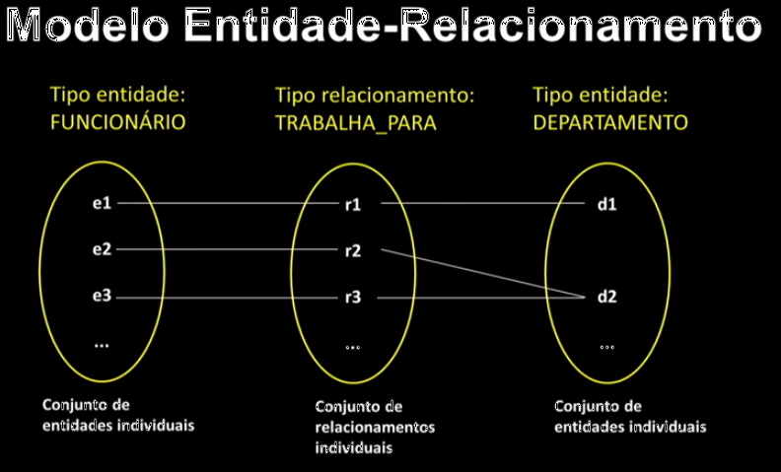

Slide 21
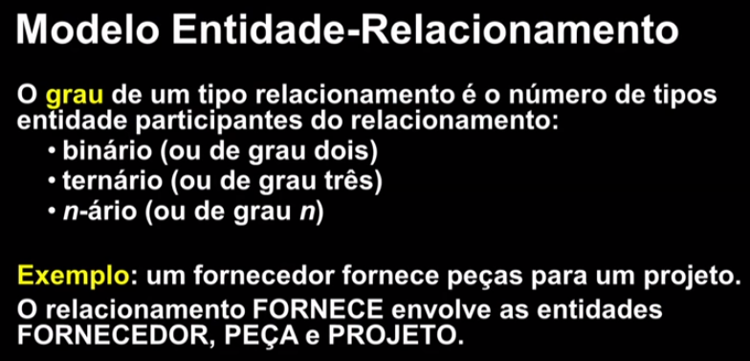

Slide 22
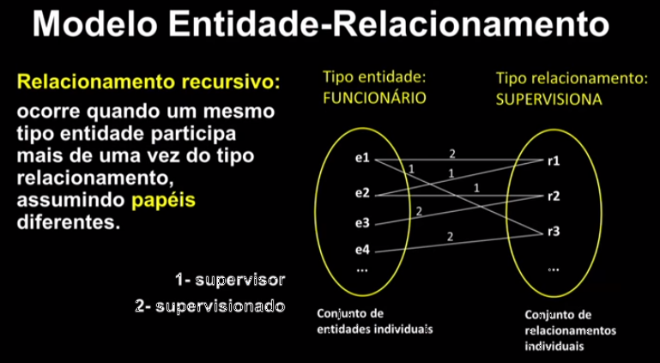

Slide 23
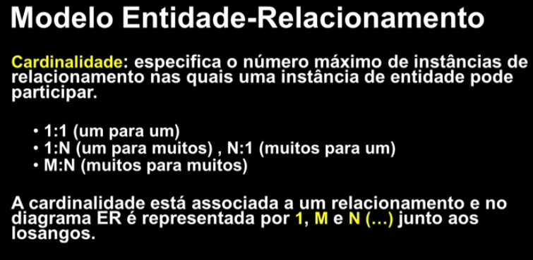

Slide 24
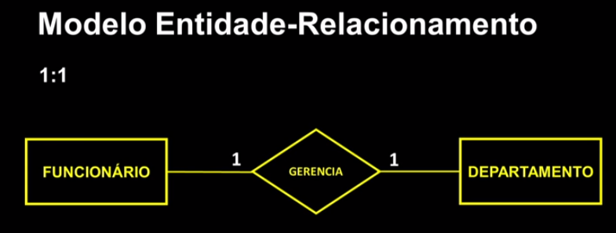

Slide 25
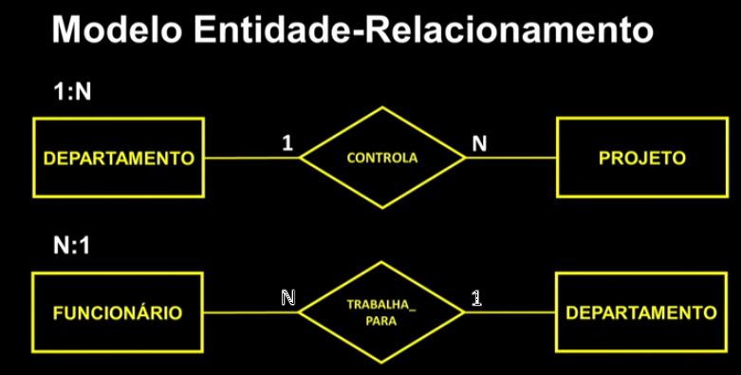

Slide 26
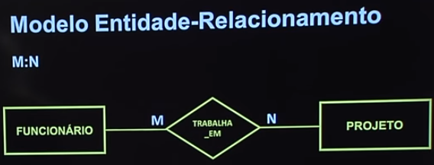

Slide 27
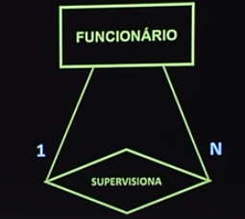
Relacionamento (Recursivo)

Slide 28
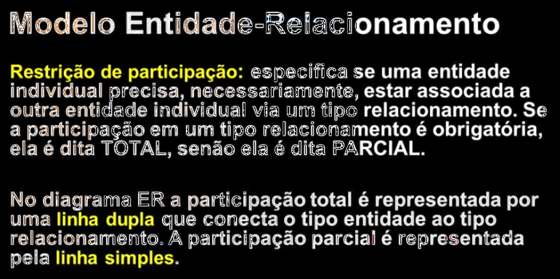

Slide 29
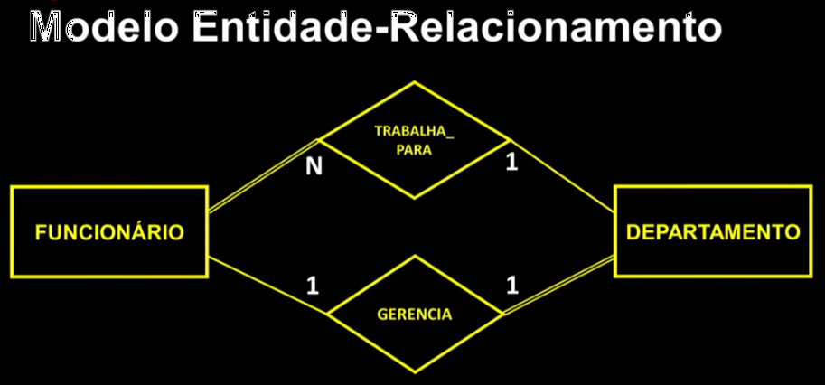
Participação Parcial
Participação Total
“Nem todos os funcionários
gerenciam algum departamento”.
“Todos os departamentos
precisam de um gerente”.

Slide 30
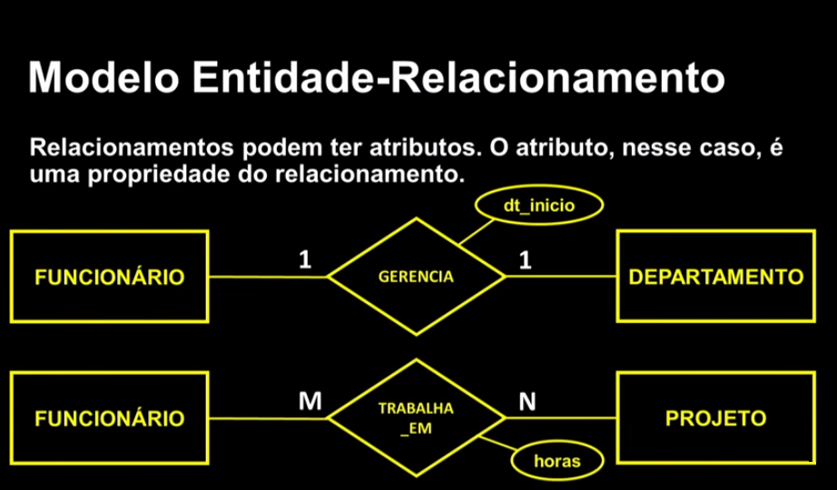

Slide 31
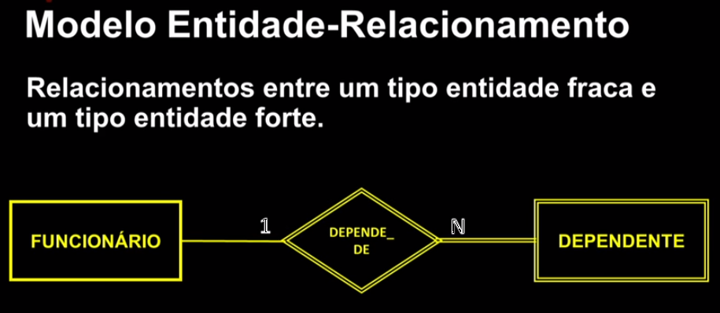

Slide 32
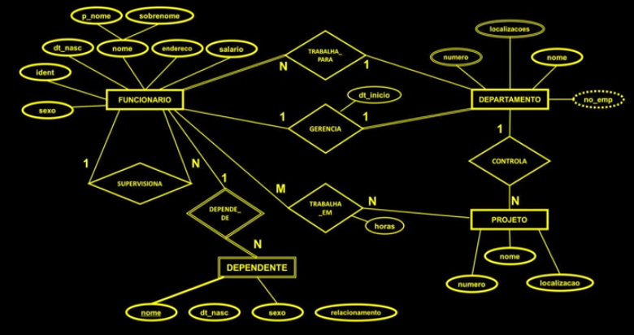

Slide 33
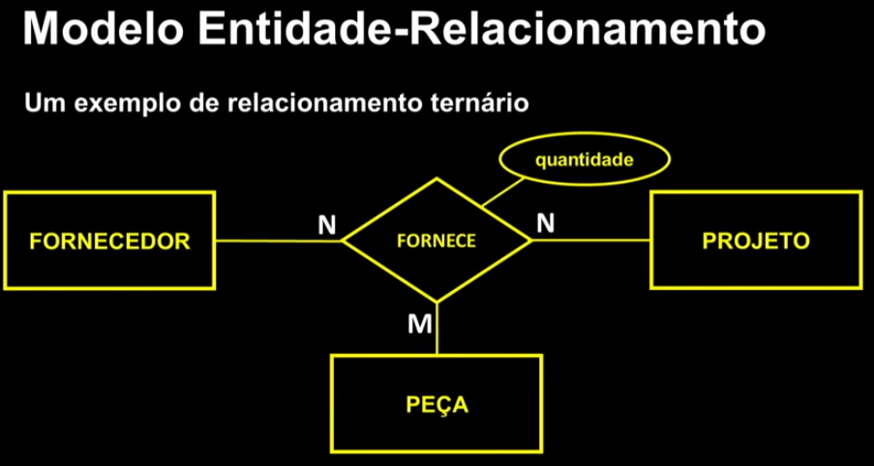

Slide 34
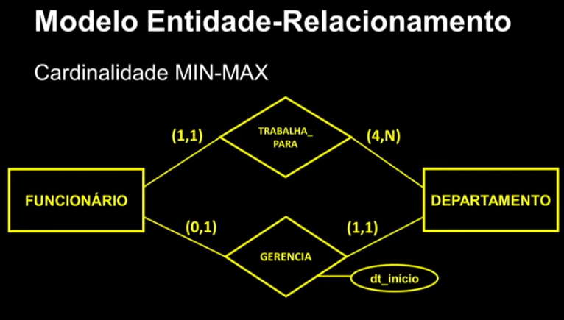
Notação diferenciada (Existem várias formas de notações) até o momento abordamos a clássica.

Slide 35
Estes slides estão baseados na bibliografia:
Elmasri, Ramez; Navathe, Shamkant B. Sistemas de Bancos de Dados. Pearson, 6ª edição, 808p., 2011.

